Slide 1
第三章 多层次存储器
3.1 存储器概述
3.2 SRAM存储器
3.3 DRAM存储器
3.4 只读存储器和闪速存储器
3.5 并行存储器
3.6 Cache存储器
3.7 虚拟存储器
3.8 奔腾系列机的虚存组织

Slide 2
3.1 存储器概述
3.1.1 存储器的层次结构
3.1.2 存储器的分类
3.1.3 存储器的编址和端模式
3.1.4 主存储器的技术指标

Slide 3
知识回顾
存储器是计算机系统中的记忆设备，用来存放程序和数据
存储器中最小的存储单位叫存储元，它可存储1bit
由若干个存储元组成一个存储单元，然后再由许多存储单元组成一个存储器

Slide 4
3.1.1 存储器的层次结构

Slide 5
CPU对存储器的要求
容量大、速度快、价格低（每位价格）
目前技术下，存储器的特点是：
速度快的存储器价格贵，容量小；
价格低的存储器速度慢，容量大
在存储器系统设计时，在容量，速度和价格作折中考虑，建立了层次存储器体系结构

Slide 6
典型访问时间
存储容量
1 ns
CPU寄存器
几十~几百 B
5~10 ns
一级 Cache
二级 Cache
几十~几百 KB
40~60 ns
(SRAM)
几百KB~几 MB
100~150 ns
主存
(DRAM)
内存
几百MB~几 GB
3~15 ms
磁盘
几百 GB~几 TB
外存/辅存
磁带、光盘
存储速度
访问频率
单位成本

Slide 7
三级存储系统
辅存
已保存的 程序和数据
主存
CPU
Cache
将要/正在处理的 程序和数据
正在处理的 程序和数据
辅助硬件
OS软件

Slide 8
3.1.2 存储器的分类
存储介质
存取方式
存储内容可变性
信息易失性
在计算机系统中的作用

Slide 9
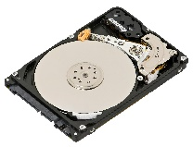
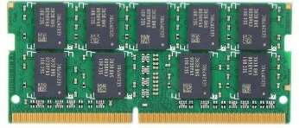
按存储介质
满足两个基本要求：
必须有两个明显区别的状态，分别表示0和1
两个状态的改变速度要快，影响存储器的读写速度
半导体存储器
磁表面存储器
容量大，速度慢、体积大
光盘存储器
廉价，易于保存
金属或塑料表面的一层磁性材料
用激光在记录介质上进行读写
磁芯、磁带、磁盘
CD、DVD、蓝光
半导体器件组成
速度快、功耗低
内存
Notes:
简称硬盘（hard disk）或硬驱（hard drive），又称“机械硬盘”或“传统硬盘”^{[a]}，是电脑上使用坚硬的旋转磁性盘片为基础的非依电性存储器，它在平整的磁性表面存储和检索数字数据，数据通过离磁性表面很近的磁头由电磁流来改变极性的方式被写入到磁盘上，

Slide 10
按存取方式
随机存储器 RAM（Random Access Memory）
任何存储单元的内容都能被随机存取，且存取时间和存储单元的物理位置无关
如：半导体存储器
顺序存储器
按顺序存取，存取时间和存储单元的物理位置有关
如：磁带（顺序存储器）、磁盘（半顺序存储器）

Slide 11
按存储内容可变性
只读存储器(ROM，Read Only Memory)
有些半导体存储器存储的内容在存储器工作过程中只能读出而不能写入，存储的内容一般是固定不变的
随机读写存储器(RAM)
既能读出又能写入的半导体存储器

Slide 12
按信息掉电易失性
非易失性存储器 (Non-Volatile Memory)
断电后仍能保存信息的存储器
如：ROM、磁表面存储器、光盘存储器、闪存
易失性存储器 (Volatile Memory)
断电后信息立即消失的存储器
如：SRAM、DRAM

Slide 13
与CPU的耦合程度
内部存储器
外部存储器 (辅助存储器)
和CPU直接交换信息
主存的后援存储器

Slide 14
习惯上的说法
根据信息存储方法
存储当前运行的程序和数据，可以在程序运行过程中反复更改其内容
静态RAM (SRAM)
RAM
动态RAM (DRAM)
主存储器
根据工艺和特性
内部存储器
淹膜ROM
高速缓冲存储器Cache
ROM
一次可编程ROM (PROM)
外部存储器
(辅助存储器)
紫外线擦除EPROM (UV-EPROM)
用于两个速度不同的部件之间，起到缓冲作用
可擦除PROM (EPROM)
电擦除EPROM (E²PROM)
存储不变或基本布点的程序和数据（如监控程序、引导加载程序等）
闪存 (FLASH)

Slide 15
3.1.3 存储器的编址和端模式

Slide 16
字的概念
字 (Word)
a word is the natural unit of data used by a particular processor design.
不同的部件其字长不同
计算机字长、机器字长、运算器字长
存储器字长、存储芯片字长
指令字长
一串固定长度的二进制数，对应部件处理数据的固定长度
Notes:
https://en.wikipedia.org/wiki/Word_(computer_architecture)
对应于产品中不同的包装尺度或者量级，比如啤酒，消费者是按瓶买的，商家是按件买的，底层批发商是按车，高级批发商按标准集装箱

Slide 17
存储单元
字节存储单元
存放一个字节的单元称为字节存储单元
字存储单元
存放一个字的单元称为字存储单元
Notes:
编址方式和访问方式可以不同。

Slide 18
地址
字节存储单元的地址
字节存储单元的地址称为字节地址
字存储单元的地址
字存储单元的地址称为字地址
一个字由多个字节组成
Notes:
编址方式和访问方式可以不同。

Slide 19
存储器如何编址，如何访问？
存储器编址
若编址的最小单位是字单元，称为按字编址
若编址的最小单位是字节单元，称为按字节编址
存储器既可以按字编址，也可以按字节编址
存储器访问
按字节地址访问、按字地址访问。
Notes:
编址方式和访问方式可以不同。

Slide 20
存储器的编址方式
?
A₃A₂
若字节编址使用A₃A₂A₁A₀表示，则字编址是什么?
?
A₃A₂A₁
若机器字长为16位，则按字编址是什么?
按字节编址
按字编址
00
0000
0001
0010
0011
01
0100
0101
0110
0111
10
1000
1001
1010
1011
11
1100
1101
1110
1111
机器字长32位
由16个字节存储单元组成的mini存储器
Notes:
机器字长，存储器字长，处理器字长
字节地址中包含了字地址

Slide 21
存储器的访问方式
?
存储器按字节编址，如何访问1个字?
按字的地址进行访问。即：
字的最低字节地址
按字节编址
按字编址
00
0000
0001
0010
0011
01
0100
0101
0110
0111
10
1000
1001
1010
1011
11
1100
1101
1110
1111
机器字长32位
由16个字节存储单元组成的mini存储器
Notes:
机器字长，存储器字长，处理器字长
字节地址中包含了字地址

Slide 22
问题 字长为16位和32位时，各个字的地址?
32位
16位
内存按字节编址
字的地址
字地址
0000
0100
1000
字地址
0000
0010
0100
0110
1000
1010
字节地址 | 存储单元
0000 | 12
0001 | 34
0010 | 78
0011 | 9A
0100 | 4C
0101 | 36
0110 | 58
0111 | 25
1000 | 8F
1001 | 63
1010 | 4C
1011 | …
字的最低字节地址
字地址的特点
字地址能被字节数整除
字长为16位，其地址应该被2整除，地址最低位为0
字长为32位，其地址能被4整除，最低两位为0

Slide 23
问题 存设有一个1MB容量的存储器，字长32位，问：按字节编址，字编址各自的寻址范围?
?
思考后，看分析
地址空间
分析
1MB = 2²⁰ Byte = 2²⁰/4 = 2¹⁸ Word
按字节编址
20位 字节地址：0x00000~0xFFFFF
按字编址
18位 字地址：0x00000~0x3FFFF

Slide 24
数据在存储器中如何存储？
存储器编址方式和访问方式
上世纪80年代开始，几乎所有机器都以字节编址
存储器中字的存储
一个字如何在字节单元存放？
字的边界对齐问题
存储器按字节编址，CPU按字访问
Notes:
- 字的存放顺序问题(端模式/字节序/端序/尾序)
- 字的边界对齐问题

Slide 25
存储器的端模式

Slide 26
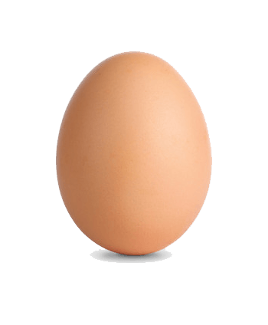
理解大端和小端的含义？
big-endian
little-endian
来源于《格列佛游记》
引入计算机领域，是来自于一位网络协议的早期开创者Danny Cohen，他第一次使用这两个术语指代字节顺序
小端模式：低对低、高对高
Notes:
[嵌入式er笔记]大端小端详解(含代码及详细注释) - 知乎 (zhihu.com)
https://zhuanlan.zhihu.com/p/144718837
关于大端小端名词的由来，网传有一个有趣的故事，可以追溯到1726年的Jonathan Swift的《格列佛游记》，其中一篇讲到有两个国家因为吃鸡蛋究竟是先打破较大的一端还是先打破较小的一端而争执不休，甚至爆发了战争。
《格利佛游记》：“Lilliput和Blefuscu这两个强国在过去的36个月中一直在苦战。战争的原因是：我们都知道，吃鸡蛋的时候，原始的方法是打破鸡蛋较大的一端，可是那时的皇帝的祖父由于小时侯吃鸡蛋，按这种方法把手指弄破了，因此他的父亲，就下令，命令所有的子民吃鸡蛋的时候，必须先打破鸡蛋较小的一端，违令者重罚。然后老百姓对此法令极为反感，由此发生了多次叛乱，产生叛乱的原因就是另一个国家Blefuscu的国王大臣煽动起来的。叛乱平息后，流亡的人就逃到这个帝国避难。据估计，先后几次有11000余人情愿死也不肯去打破鸡蛋较小的端吃鸡蛋。”
Swift的《格列佛游记》其实是在讽刺当时英国(Lilliput)和法国(Blefuscu)之间持续的冲突。
现在以大端、小端的命名Big-Endian、Little-Endian看，确实也符合鸡蛋的特征，一切源于生活。

Slide 27
问题 存储器中的字节数据和16位字数据
低地址
00000 H | 07
00001 H | 06
00002 H | 4C
00003 H | 2F
00004 H | 10
00005 H | 10
00006 H | FA
00007 H | BC
00008 H | 13
00009 H | 34
0000A H | 3E
0000B H | A9
0000C H
问题
0地址单元中存放的字节型数据是多少？
0地址字单元中存放的字型数据是多少？
2地址单元中存放的字节型数据是多少？
2地址字单元中存放的字型数据是多少？
1地址字单元中存放的字型数据是多少？
字型数据3E34H的地址是多少？
高地址

Slide 28
问题 32位数据：1.314=3FA83127 H 在存储器中如何存放？
D₃₁
D₀
3F
A8
31
27
小端方式
内存地址
大端方式
27
0000H
0001H
0002H
0003H
3F
31
A8
A8
31
3F
27

Slide 29
问题 将0x12345678写入到以0x0000开始的内存
小端方式
内存地址
大端方式
78
0x0000
0x0001
0x0002
0x0003
12
56
34
34
56
12
78

Slide 30
内存地址对齐

Slide 31
数据在内存中的对齐问题(Alignment)
存储器按字节编址，CPU按字访问，字长32位
例：int i, short k, double x, char c, short j, ……
方案1：变量地址不对齐
方案2：变量地址对齐
x：3个周期，j：2个周期
节省空间，但增加了访存次数！
x：2个周期，j：1个周期
浪费一点存储空间没有关系！
0 字节
1 字节
2 字节
3 字节
0 字节
1 字节
2 字节
3 字节
00
int i
00
int i
04
short k
04
short k
08
double
08
double
12
char c
short
12
16
16
char c
short
&i=0; &k=4; &x=6; &c=14; &j=15;
&i=0; &k=4; &x=8; &c=16; &j=18;

Slide 32
#include <stdio.h>
//内存对齐测试
int memory_display (long unsigned int addr )
//以16进制输出 addr开始的16个内存字节单元
{
int i, j;
for(i=0;i<4;i++)
{
printf("0x%lX:\t", addr + i * 4);
for(j=0;j<4;j++)
{
printf("0x%02X \t ", *(unsigned char*)(addr + i * 4 + j));
}
printf("\n");
}
}
int main()
{
int i = 13457;
short j = 345;
char c = 'A';
int k = 123;
printf("i = 0x%X\n", i);
printf("j = 0x%X\n", j);
printf("c = 0x%X\n", c);
printf("k = 0x%X\n", k);
printf("int i memory address is 0x%lX\n", (long unsigned int) &i );
printf("short j memory address is 0x%lX\n", (long unsigned int) &j );
printf("char c memory address is 0x%lX\n", (long unsigned int) &c );
printf("int k memory address is 0x%lX\n", (long unsigned int) &k );
memory_display((long unsigned int)&i - 16);
memory_display((long unsigned int)&i);
}

Slide 33
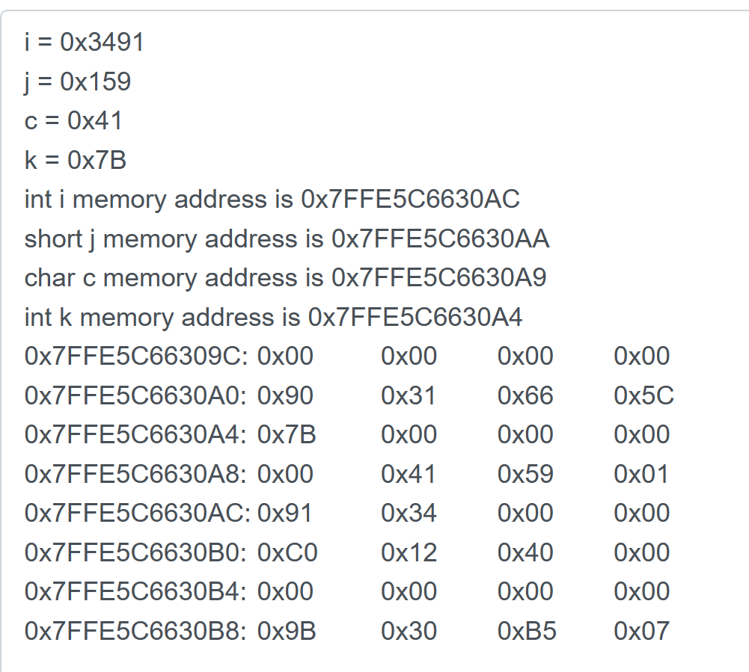
内存对齐
结论
内存对齐是一种软硬件协同提高性能的一种方式

Slide 34
3.1.4 主存储器的技术指标

Slide 35
指标 | 含义 | 表现 | 单位
存储容量 | 在一个存储器中可以容纳的存储单元总数 | 存储空间的 大小 | 字节B K.M.G.T.P.E.Z
存取时间 | 一次读/写操作命令发出到该操作完成，将数据读出/写入到数据总线上所经历的时间 | 主存的速度 | ns
存储周期 | 连续启动两次读写操作所需间隔的最小时间 | 主存的速度 | ns
存储器带宽 | 单位时间里存储器所存取的信息量 | 数据传输速 率技术指标 | 字节/秒，B/s
Notes:
T、PB(Petabyte)、EB(Exabyte)、ZB(Zettabyte)和YB(yottabyte)等
ZB)=同全世界海滩上的沙子数量总和
1s=1000ms 1ms = 1000um 1us = 1000ns 1ns = 1000ps

